Slide 1
위, 대장 내시경 영상 자동 분류 시스템
종합 설계 프로젝트2 3팀
메디알 테크놀로지 권광일 이사
김상민 이창환 임준성 황지욱

Slide 2
CONTENTS
01
수행배경 및 목표
02
시스템 요구분석 및 정의
03
시스템 설계
04
진행 상황
05
이슈사항 및 해결방안
06
향후 일정

Slide 3
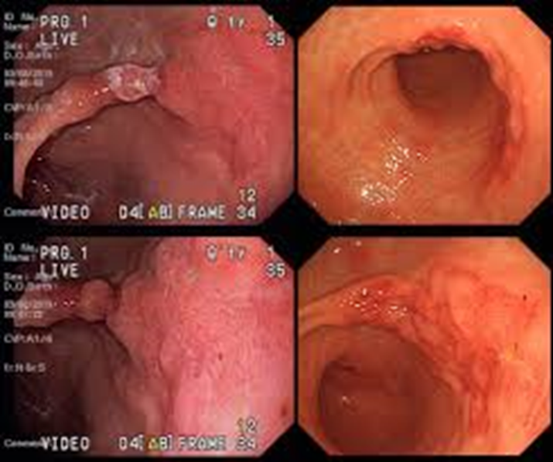
01
수행배경 및 목표
환자가 내시경 결과에 대한 설명을 들을 때
현재 사용중인 자료 만으로는 이해하기 어렵다
장기 하나에도 여러 부위들로 나뉘어져 있고 용어도 복잡하다
환자의 이해를 돕고 의사의 설명을 도와줄 수 있는 SW를 AI기술을 활용해 개발하면 좋을 것 같다는 생각이 들었다

Slide 4
02
시스템 요구분석 및 정의
01
부위별 사진 자동 분류
02
현재 부위실시간 표시
03
이상유무 발생 체크
04
누락 경고
…………………………
…………………………
…………………………
…………………………
실시간 영상에서
사진을 캡쳐 하였을 때
부위별로 자동 분류
분류된 사진의
위치가 어디인지
환자에게 명시
현재 영상 또는 사진에서
이상 유무 판단 후
이상 부위를 표시
촬영 하지 않은
부분이 있을 경우
경고 알람

Slide 5
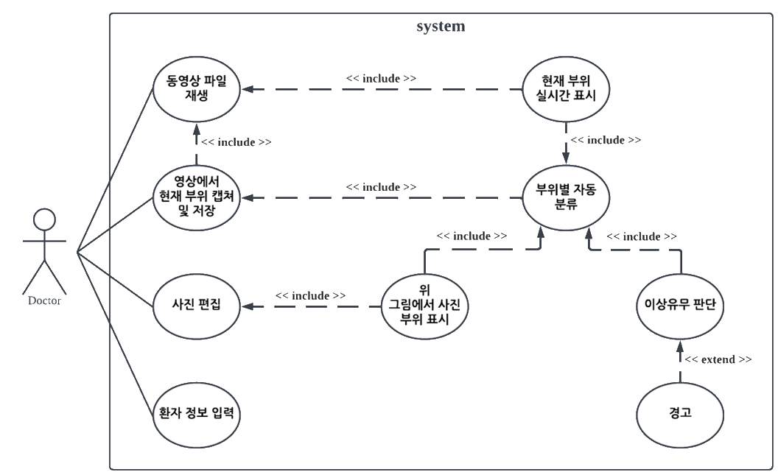
03
시스템 설계
Usecase Diagram

Slide 6
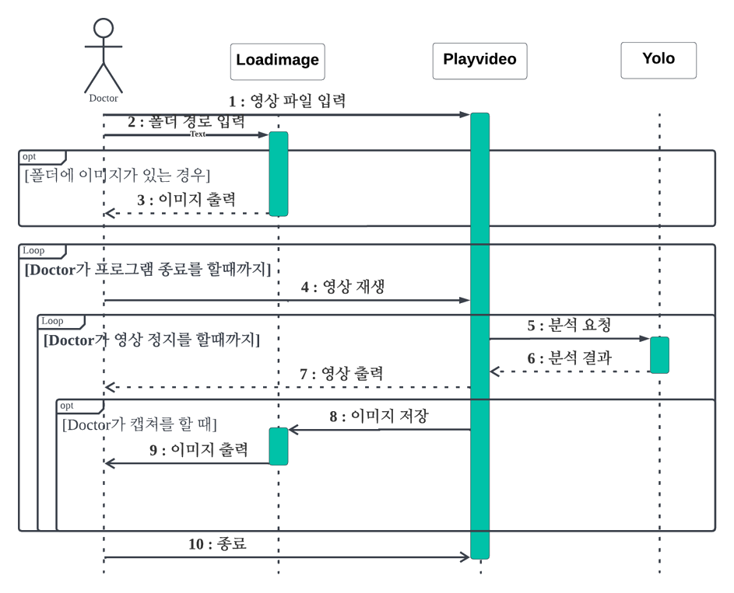
03
시스템 설계
Sequence Diagram

Slide 7
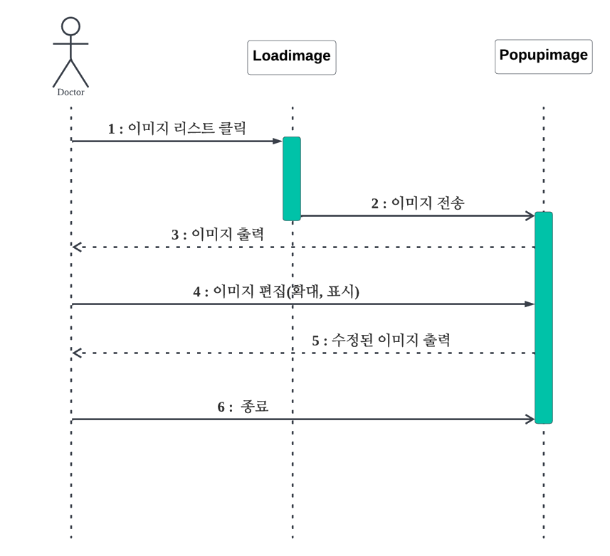
03
시스템 설계
Sequence Diagram

Slide 8
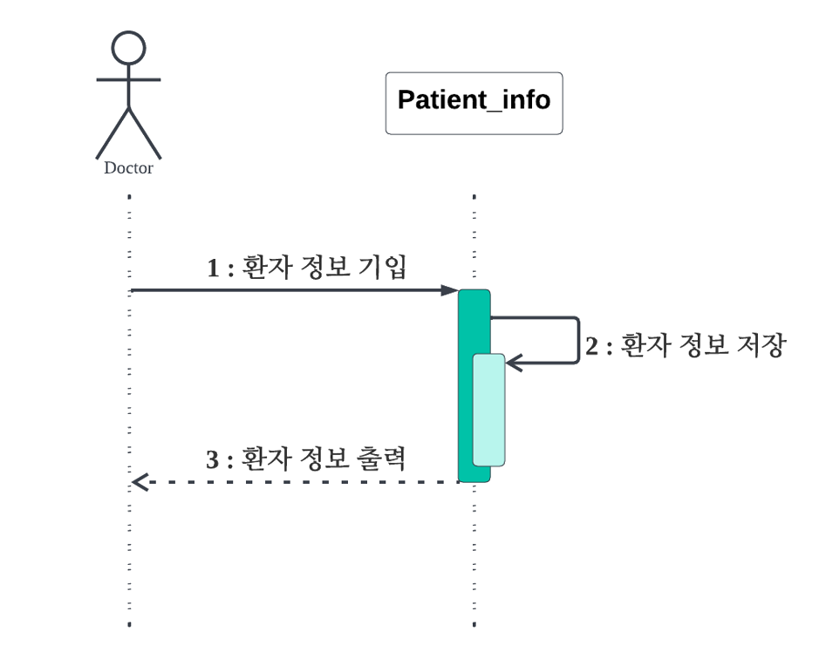
03
시스템 설계
Sequence Diagram

Slide 9
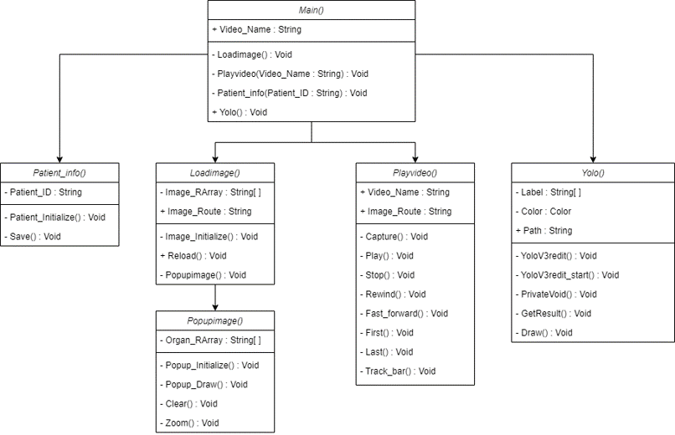
03
시스템 설계
Class Diagram

Slide 10
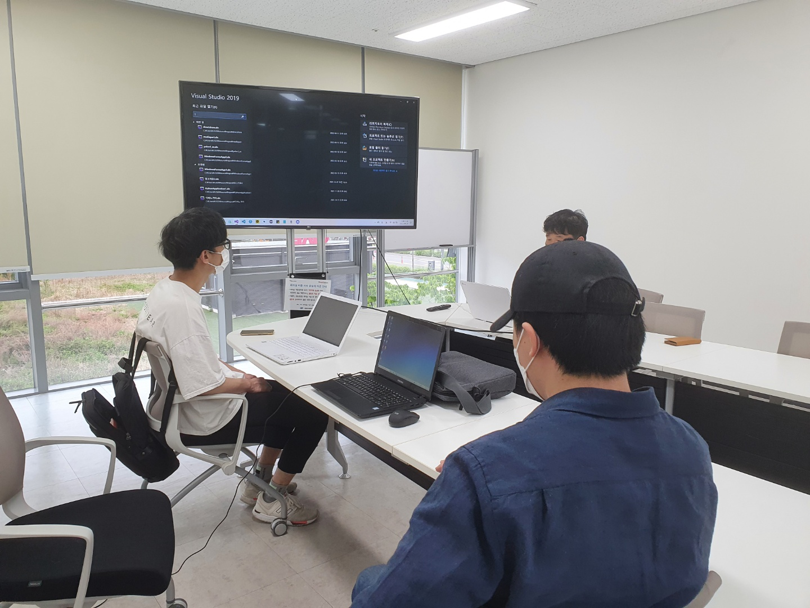
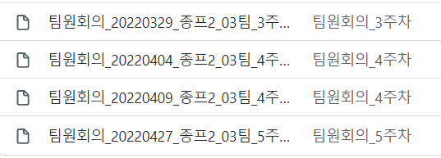
04
진행 상황
Study
최소 주 1회 멘토 • 팀원 회의
공부내용 및 진행상황 공유
C# 강의
(멘토님 강의)

Slide 11
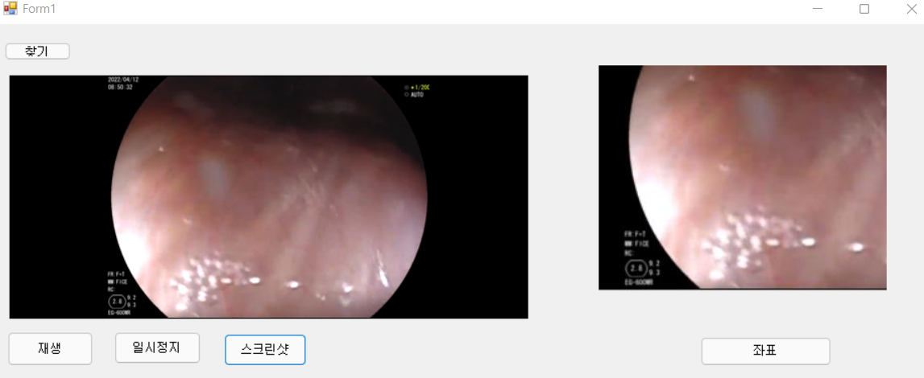
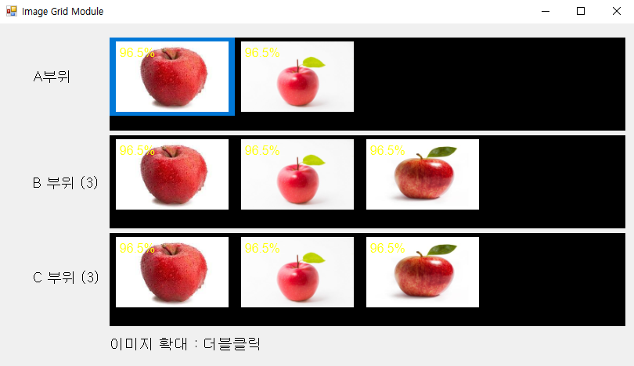
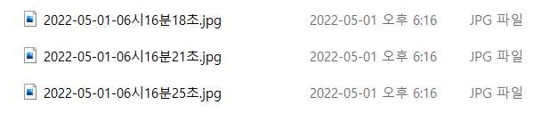
04
진행 상황
기능 구현
영상 재생
영상 캡쳐, 저장
저장된 파일
불러오기
사진편집 도구

Slide 12
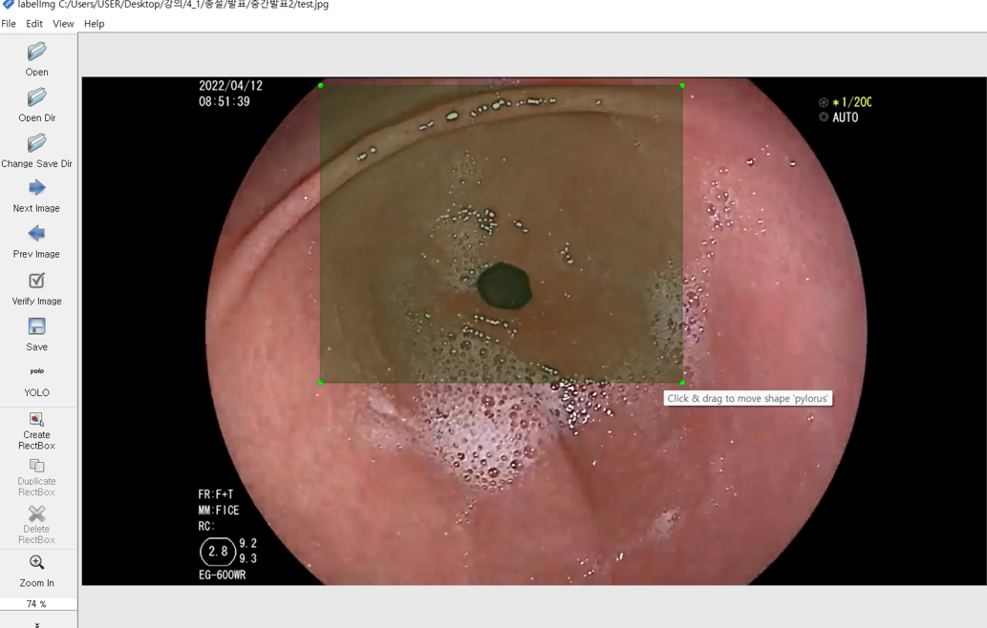
04
진행 상황
Labeling
8개의 Class로 분류
식도, 분문, 위저부, 위체(상, 중, 하), 유문, 십이지장

Slide 13
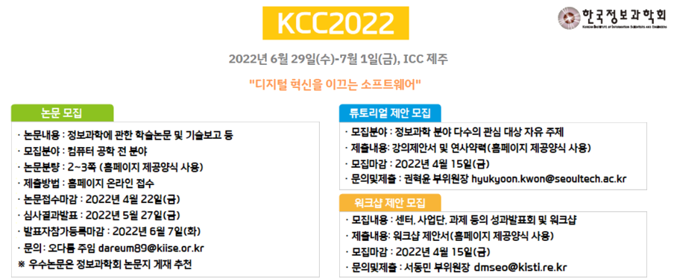
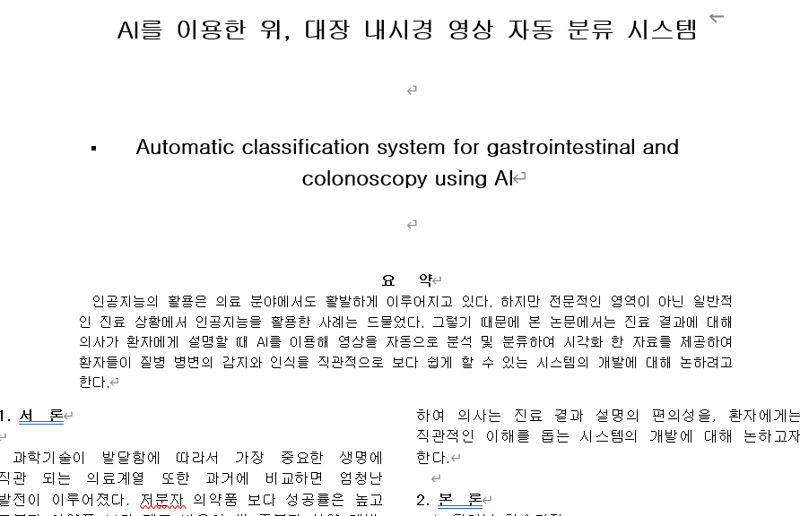
04
진행 상황
논문 제출

Slide 14



05
이슈사항 및 해결방안
데이터 표본 부족 -> 흑백 영상 사용
MediaPlayer -> OpenCv
영상 데이터 제공 지연 -> 개발 순서 변경

Slide 15
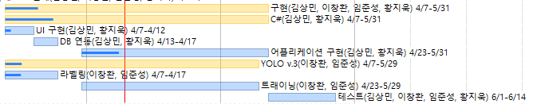
06
향후 일정
Gantt Chart
Data labelling
Data training
Application 구현
Testing

Slide 16
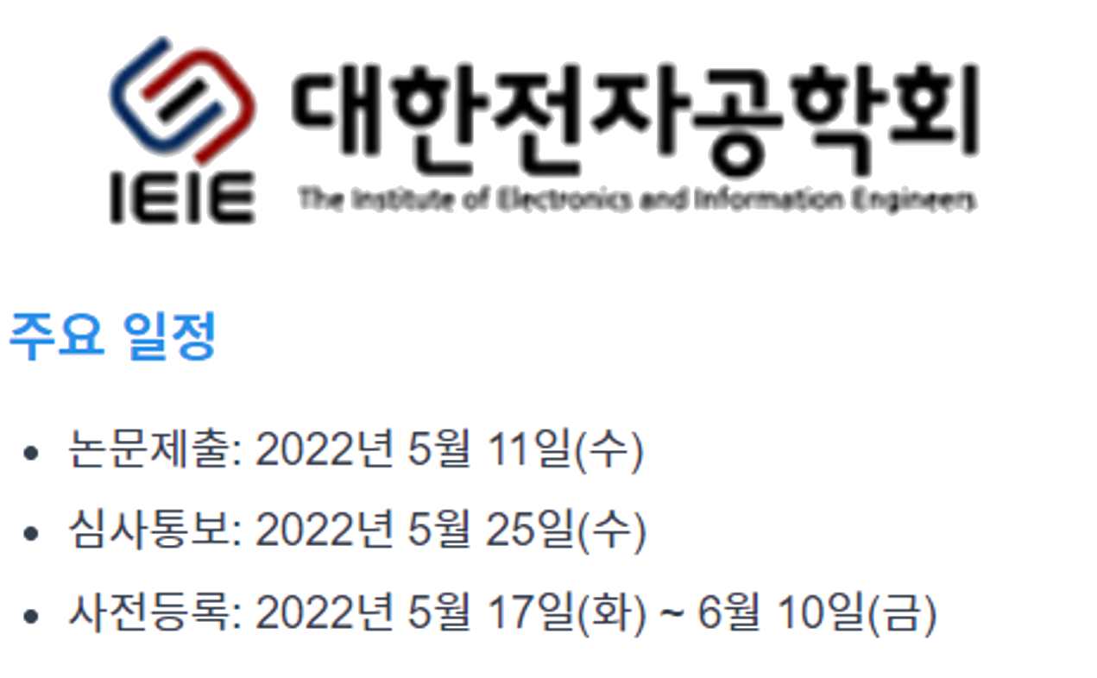

06
향후 일정
논문 제출

Slide 17
Thank You

